Slide 1
Operating System
리눅스 파일 명령어
나반 2조
김민석, 김병일, 신상수, 장두혁
Notes:
http://minheeblog.tistory.com/category/PPT

Slide 2
CONTENTS
01
개요
02
Rename
03
Copy
04
Move
Notes:
http://minheeblog.tistory.com/category/PPT

Slide 3



01. 개요
01
“ File”
실습을 통해 createfile, writefile 등을 구현했지만,
파일 관리에 필수적인 명령어들이 추가적으로 필요하다고 생각
Notes:
http://minheeblog.tistory.com/category/PPT

Slide 4
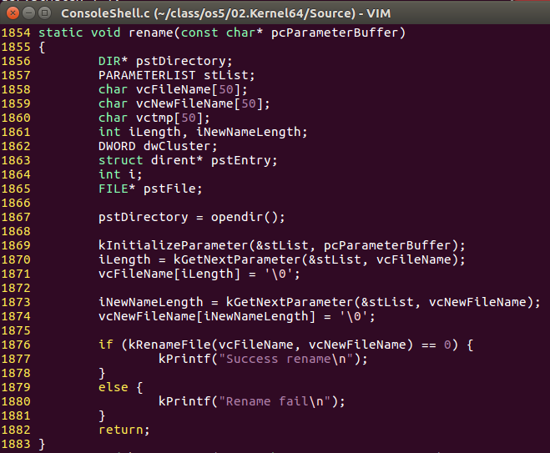
02. Rename
02
Rename
ConsoleShell.c/rename()
소제목
vcFileName : 기존 파일명
vcNewFileName : 새로운 파일명
기존 파일명과 새로운 파일명을 전 처리하여 kRenameFile()의 인자로 사용
소제목
Operation System
Notes:
http://minheeblog.tistory.com/category/PPT

Slide 5
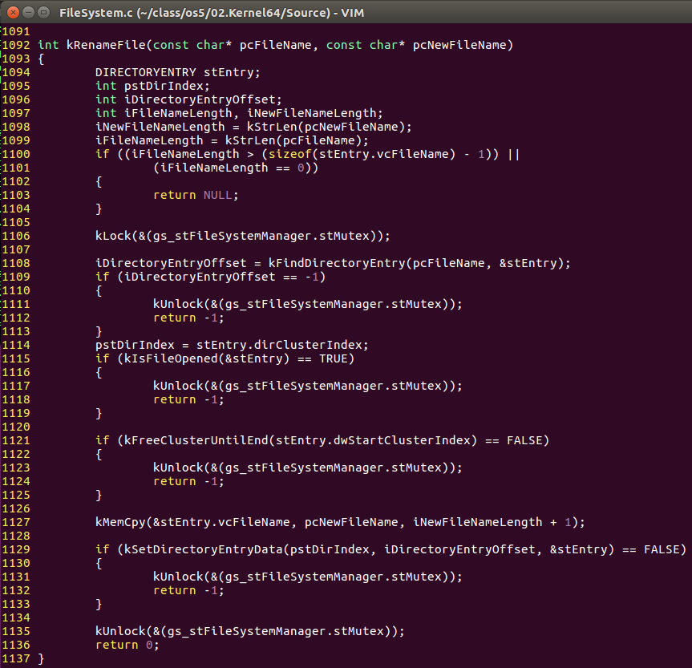
02. Rename
03
Rename
FileSystme.c/kRenameFile()
소제목
kFindDirectoryEntry()를 통해 기존 파일의 &stEntry를 찾음
kMemCpy()를 통해기존의 파일명을 새로운 파일 명으로 갱신
소제목
Operation System
Notes:
http://minheeblog.tistory.com/category/PPT

Slide 6
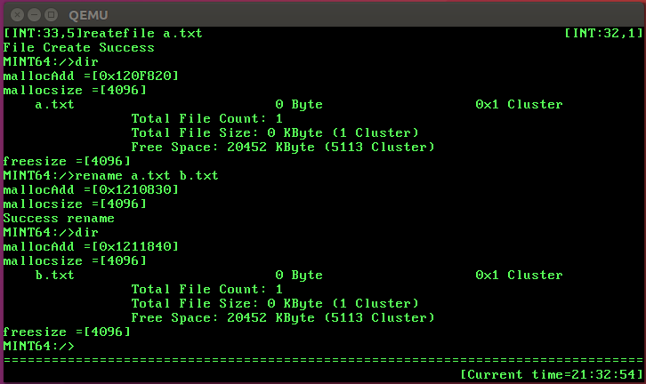
02. Rename
04
Rename
구현 확인
소제목
소제목
Operation System
Notes:
http://minheeblog.tistory.com/category/PPT

Slide 7
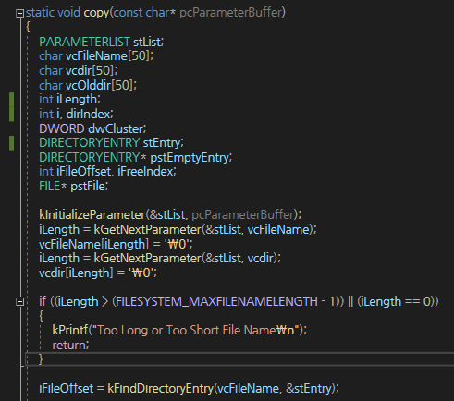
03. Copy
05
Copy
ConsoleShell.c/copy()
vcFileName : 복사할 파일명
vcdir : 복사될 위치
소제목
Operation System
Notes:
http://minheeblog.tistory.com/category/PPT

Slide 8
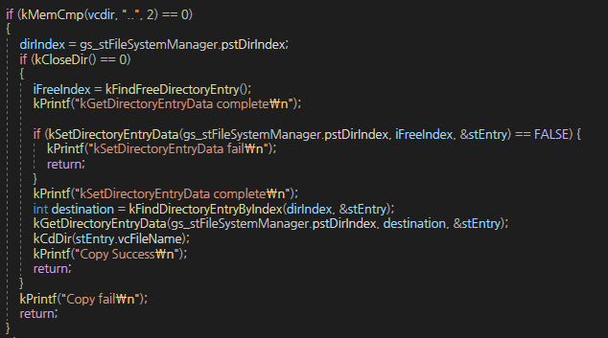
03. Copy
06
Copy
ConsoleShell.c/copy()
소제목
dirIndex : 이동 전 현재 디렉토리의 인덱스
iFreeIndex : 복사시킬 디렉토리의 빈 공간 인덱스
Destination : 다시 이전 디렉토리로 이동하기 위한 목적지 인덱스
부모 디렉토리로 이동 후 다시 자식 디렉토리로 이동
Operation System
Notes:
http://minheeblog.tistory.com/category/PPT

Slide 9
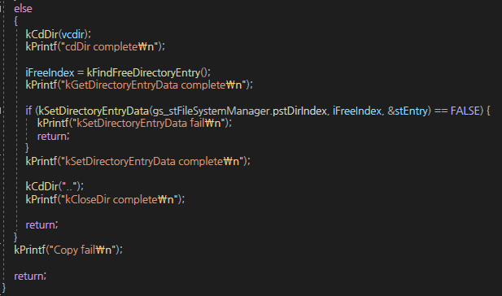
03. Copy
07
Copy
ConsoleShell.c/copy()
소제목
자식 디렉토리로 이동 후 다시 부모 디렉토리로 이동
Operation System
Notes:
http://minheeblog.tistory.com/category/PPT

Slide 10
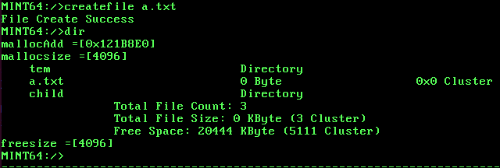
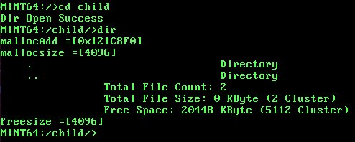
03. Copy
08
Copy
구현 결과
소제목
Operation System
Notes:
http://minheeblog.tistory.com/category/PPT

Slide 11
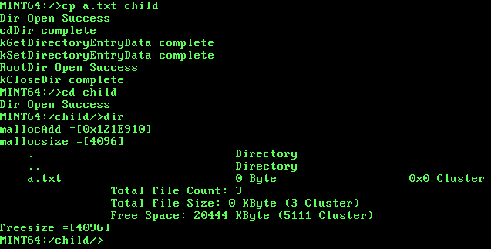
03. Copy
09
Copy
구현 결과
소제목
Operation System
Notes:
http://minheeblog.tistory.com/category/PPT

Slide 12
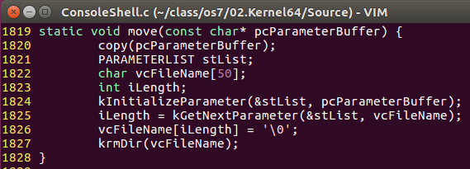
04. Move
10
Move
ConsoleShell.c/move()
pcParameterBuffer : 파일명과 이동하고자 하는 디렉터리 주소
copy()를 통해 해당 디렉터리에 파일 복사 후, krmDir()함수로 기존 파일을 제거
소제목
Operation System
Notes:
http://minheeblog.tistory.com/category/PPT

Slide 13
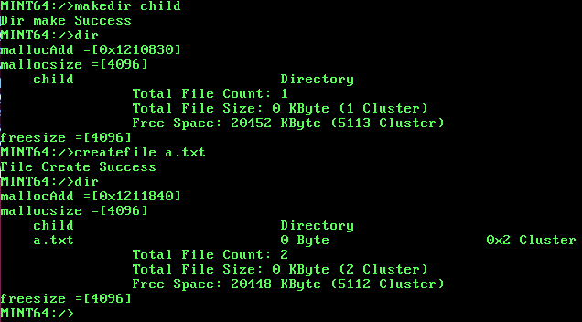
04. Move
11
Move
구현 결과
소제목
Operation System
Notes:
http://minheeblog.tistory.com/category/PPT

Slide 14
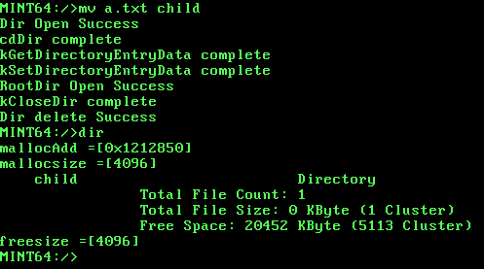
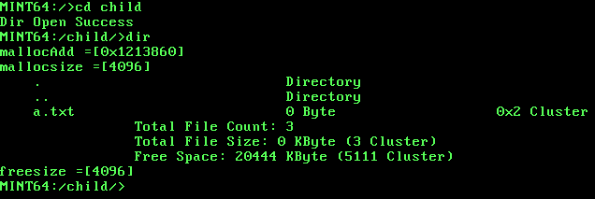
04. Move
12
Move
구현 결과
소제목
Operation System
Notes:
http://minheeblog.tistory.com/category/PPT

Slide 15
Operating System
THANK
YOU
Notes:
http://minheeblog.tistory.com/category/PPT

